Slide 1
CHÀO MỪNG QUÝ THẦY CÔ ĐẾN DỰ GIỜ THĂM LỚP

Slide 2
+ Câu 1: Các đồ vật đó có dạng hình gì?
+ Câu 2: Mỗi hình có mấy mặt?
+ Câu 3: Mỗi hình có mấy đỉnh?
+ Câu 4: Nhận xét về hình dạng các mặt của từng hình?
+ Câu 5: Kể tên một số đồ vật có dạng hình hộp chữ nhật, hình lập phương trong cuộc sống.

Slide 3
Thứ Sáu, ngày 17 tháng 2 năm 2023
Toán
HÌNH HỘP CHỮ NHẬT. HÌNH LẬP PHƯƠNG (TIẾT 1)

Slide 4
Mục tiêu
Em nhận dạng được hình hộp chữ nhật, hình lập phương và nhận biết một số đặc điểm của hình hộp chữ nhật, hình lập phương.

Slide 5
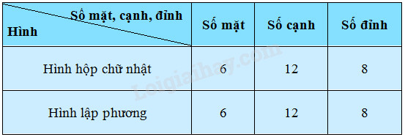
Đáp án

Slide 6
Đáp án
* Các mặt của hình hộp chữ nhật là hình chữ nhật. Những mặt bằng nhau là:
mặt 1 = mặt 2, mặt 3 = mặt 5, mặt 4 = mặt 6
* Các mặt của hình lập phương là hình vuông. Tất cả các mặt đều bằng nhau.

Slide 7
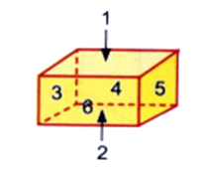
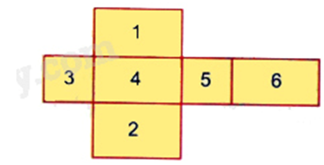
Đáp án
A
B
C
D
Chiều cao
M
N
Chiều rộng
Q
Chiều dài
P
Hình hộp chữ nhật có ba kích thước: chiều dài, chiều rộng, chiều cao.

Slide 8
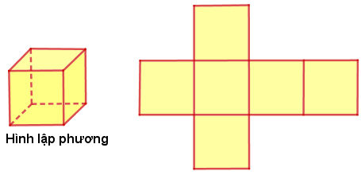
A
B
C
D
Chiều cao
M
N
Chiều rộng
Q
P
Chiều dài
* Hình lập phương có sáu mặt là các hình vuông bằng nhau.

Slide 9
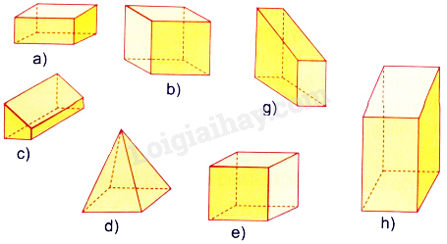
Đố bạn
Trong các hình dưới đây, hình nào là hình hộp chữ nhật, hình nào là hình lập phương?
Hình hộp chữ nhật: a, h
Hình lập phương: b, e

Slide 10
Củng cố
* Hình hộp chữ nhật có mấy mặt? mấy cạnh? mấy đỉnh?
* Hình lập phương có mấy mặt? mấy cạnh? mấy đỉnh?
* Hình hộp chữ nhật có mấy kích thước?

Slide 11
Củng cố
* Hình hộp chữ nhật có: 6 mặt, các mặt đều là hình chữ nhật; có 8 đỉnh, 12 cạnh; 3 kích thước: chiều dài, chiều rộng, chiều cao.
* Hình lập phương gồm 6 mặt, 8 đỉnh. Các mặt của hình lập phương đều là hình vuông bằng nhau.

Slide 12
CHÚC QUÝ THẦY CÔ VÀ CÁC EM SỨC KHOẺ
CHÀO TẠM BIỆT!

